Slide 1
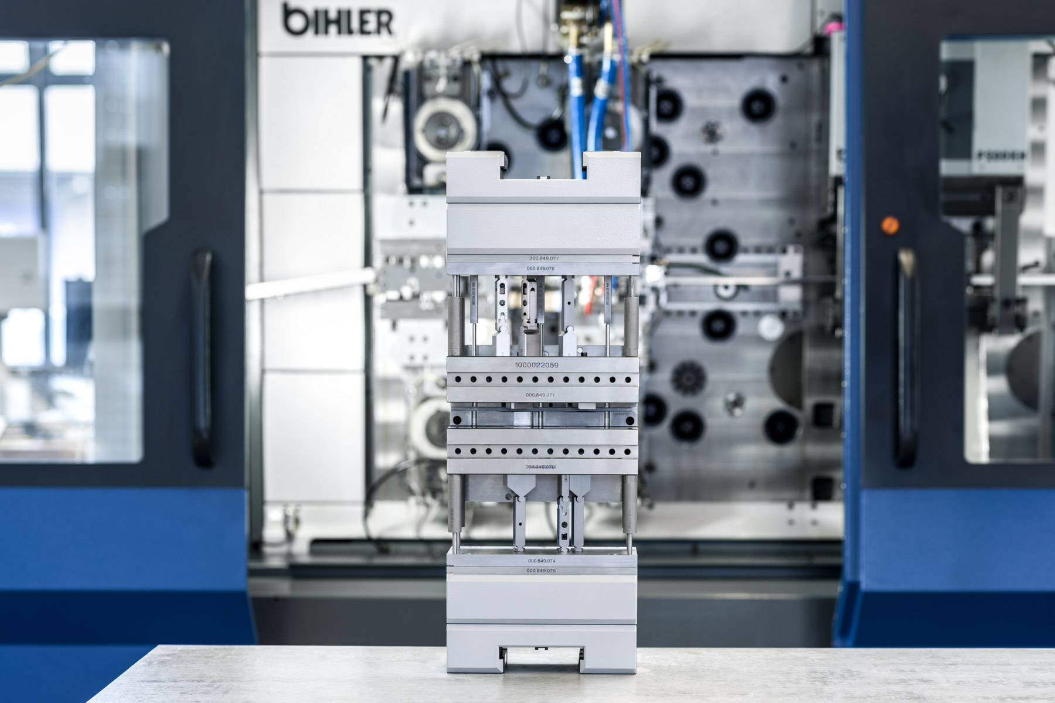
Vom Stanzteil bis hin zum Steckverbinder
Produktion nach Kundenwunsch

Slide 2
Focus
Stanzbiegetechnik
Kunststoffspritzguss
Fertigung von Steckverbindern
BRuderer und BIhler Technologie
Kunststoffgehäuse und Umspritzen
KUNDENSPEZIFISCH

Slide 3
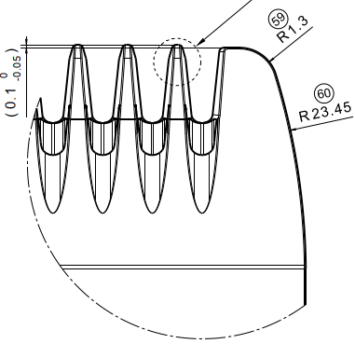
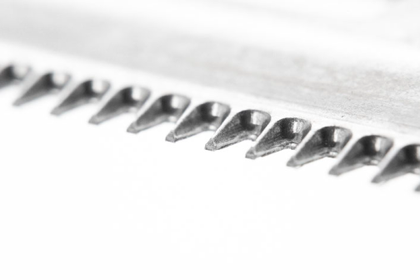
01
Stanzbiege- und Folgeverbundtechnik
Vom Prototypen bis hin zum Serienteil
Blechdicken von 0,1mm bis 4,0mm und Bandbreiten bis 120mm
Neue Fertigungsmethoden erarbeiten

Slide 4
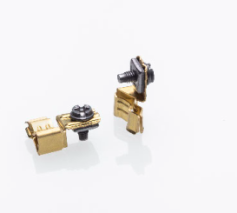
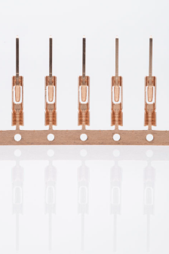
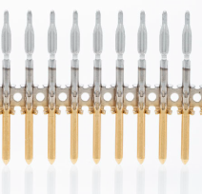
02
SchweißEn-Fügen und Montieren
Bihler Stanzbiegetechnik
Laser- und Wiederstandschweißen
Montieren von Schrauben, Muttern und sonstigen Bauteilen

Slide 5
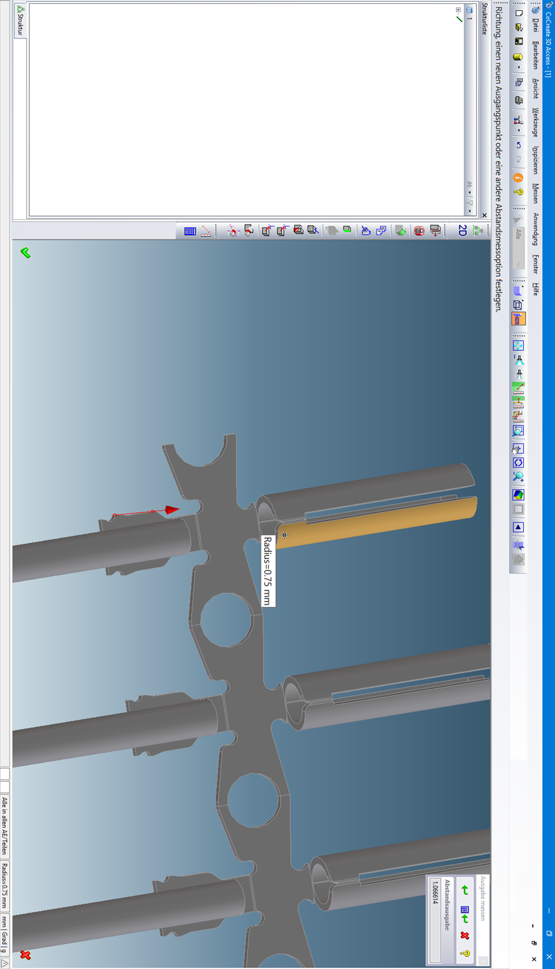
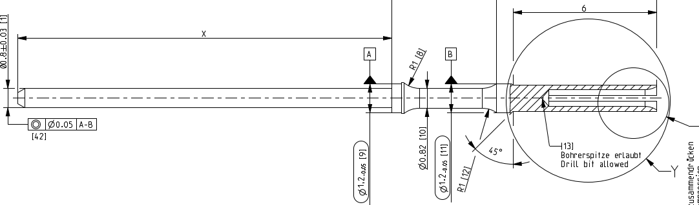
03
Prozessoptimierung
Bestehende Werkzeuge umlagern und optimieren
3D Werkzeugdaten erstellen
Edelmetalloptimierungen

Slide 6
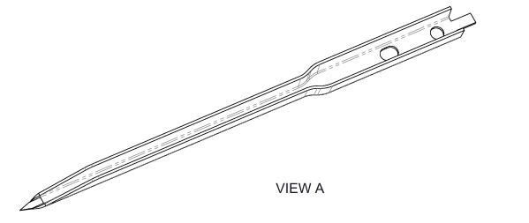
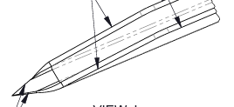
04
Medizintechnik
Machbarkeitsanalysen
Build to print

Slide 7
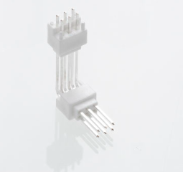
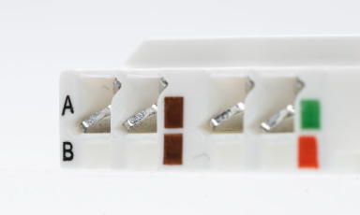
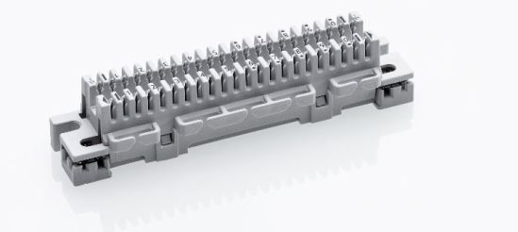
05
Steckverbinder
Stanzen
Kunststoffspritzguss
Beschriften / Bedrucken
Montage

Slide 8
Stärken
Optimale Kundenlösungen
Höchste technische Anforderungen
Persönliche Betreuung
Zukunftssichere Lösungen
Individuelle Fertigungskonzepte
Moderner
Maschinenpark
Balance zwischen Qualität und Wirtschaftlichkeit
Langjähriges
Know How

Slide 9
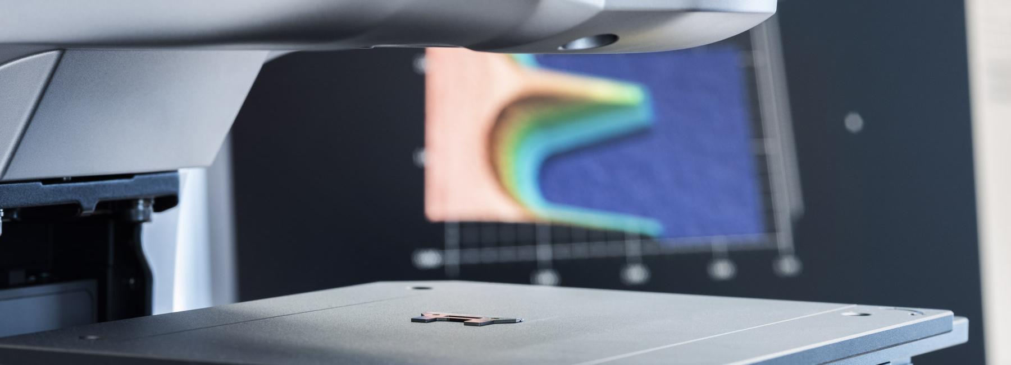
Qualität
Fachliche Expertise
Permanente Evaluation
Zertifizierte Qualität
Langjährige und vielfältige
Erfahrung im Bereich Steck-
verbinder und Kontaktelemente
Regelmäßig Laborprüfungen gemäß nationaler
und internationaler Qualifizierungsmaßstäbe
Qualitätsnormen wie ISO 9001, Garant für höchste
Effektivität unserer Prozessüberwachungssysteme

Slide 10
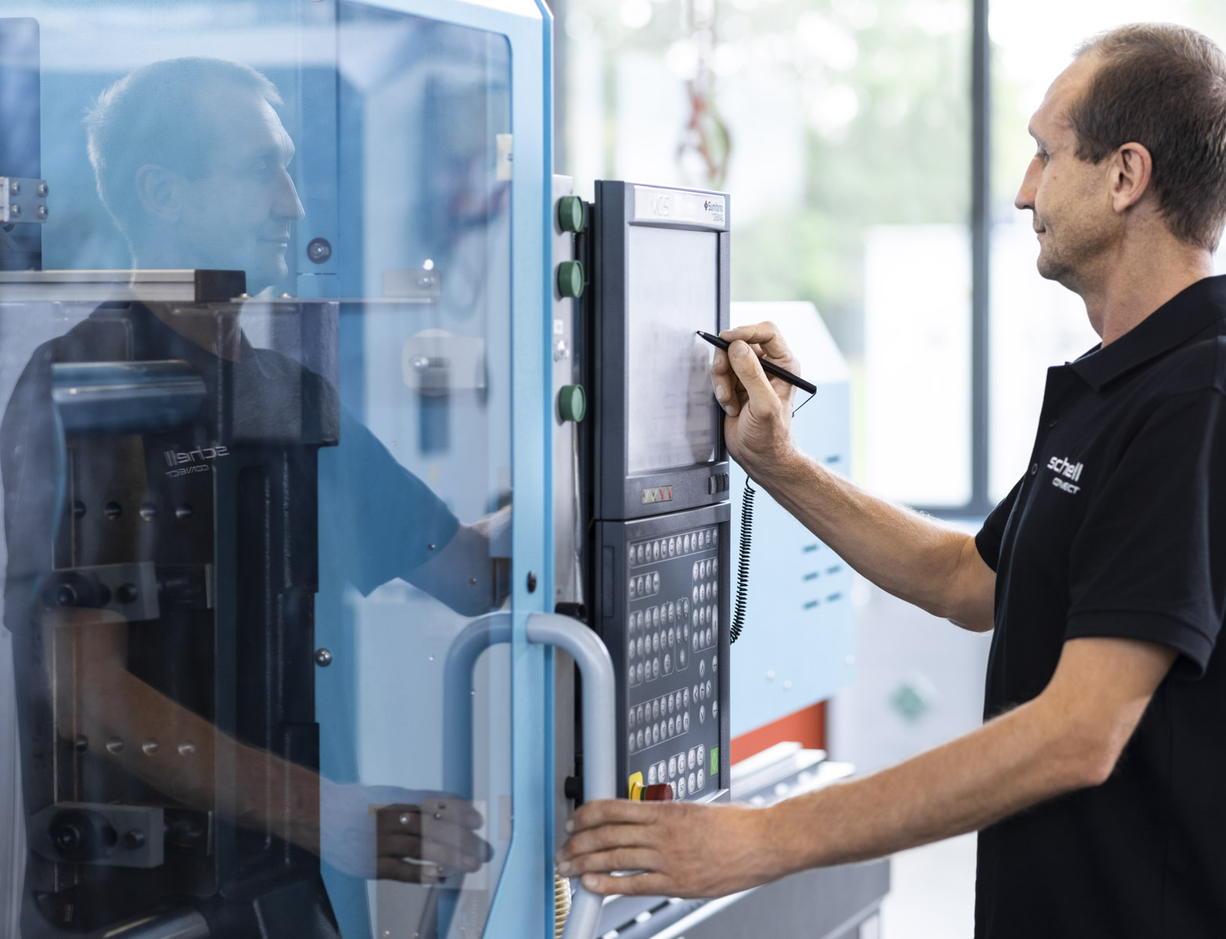
KONTAKT
schell-connect GmbH
Dessau-Straße 4
86956 Schongau
Tel. +49 8861 9080-20
eMail: info@schell-connect.com

